Slide 1
7. Regularization for Deep Learning
2023. 3. 10
Jiwoon Jeong
wjdwldns0905@gmail.com

Slide 2
Contents
7.1 Parameter Norm Penalties
7.1.1 L2 Regularization
7.1.2 L1 Regularization
L1 & L2 Regularization
7.4 Dataset Augmentation
summary

Slide 3
7. Regularization for Deep Learning
A central problem in machine learning is how to make an algorithm that will perform well not just on the training data, but also on new inputs.
Many strategies used in machine learning are explicitly designed to reduce the test error, possibly at the expense of increased training error.
These strategies are known collectively as regularization.
Notes:
ML의 중요한 이슈는 알고리즘이 train dataset 에서뿐만 아니라 새로운 인풋에 대해서 잘 동작하게 만드는 것이다.
Training error 가 커지더라도 test error를 줄이려는 다양한 노력이 있는데..
이런 모든 전략을 통칭해서 regularization이라고 한다.

Slide 4
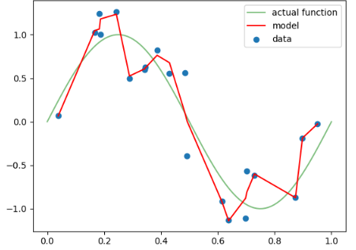
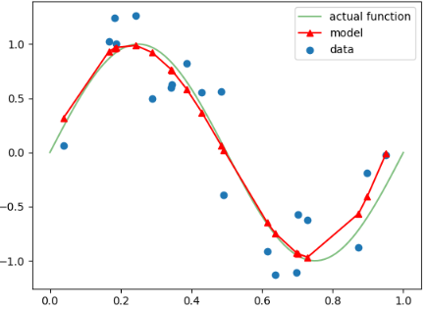
7. Regularization for Deep Learning
Overfitting
Regularizing
Notes:
직관적으로 보자면,
빨간색 선으로 오버 피팅 되어 있는 것을..
어떤 방법을 사용해서 이렇게 저렇게 펴서 general 하게 만들어가는 과정을 reg라고 한다.

Slide 5
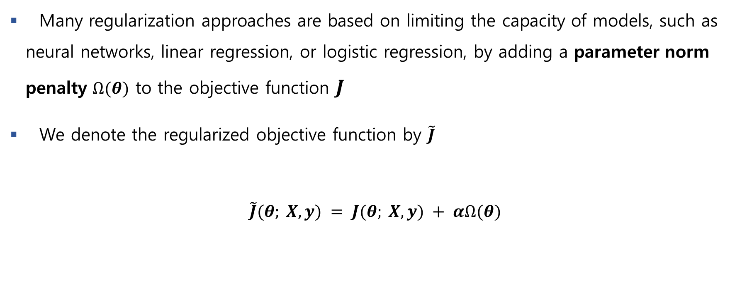
7.1 Parameter Norm Penalties
Many regularization approaches are based on limiting the capacity of models, such as neural networks, linear regression, or logistic regression, by adding a parameter norm penalty $Ω(θ)$ to the objective function $J$
We denote the regularized objective function by $\tilde{J}$
$$\tilde{J}(θ; X, y) = J(θ; X, y) + αΩ(θ)$$
Notes:
많은 Reg 접근 방식은 모델의 capacity를 제한하는 방식을 기본으로 한다.
뉴럴넷, 선형회귀, 로지스틱 회귀 등..이 목적함수 J에 있는 모델 파라미터에 세타에 norm 패널티 오메가 세타를 추가함으로써 reg을 적용한다.
Reg가 추가된 목적함수 틸드 J는 다음과 같이 정의한다.

Slide 6

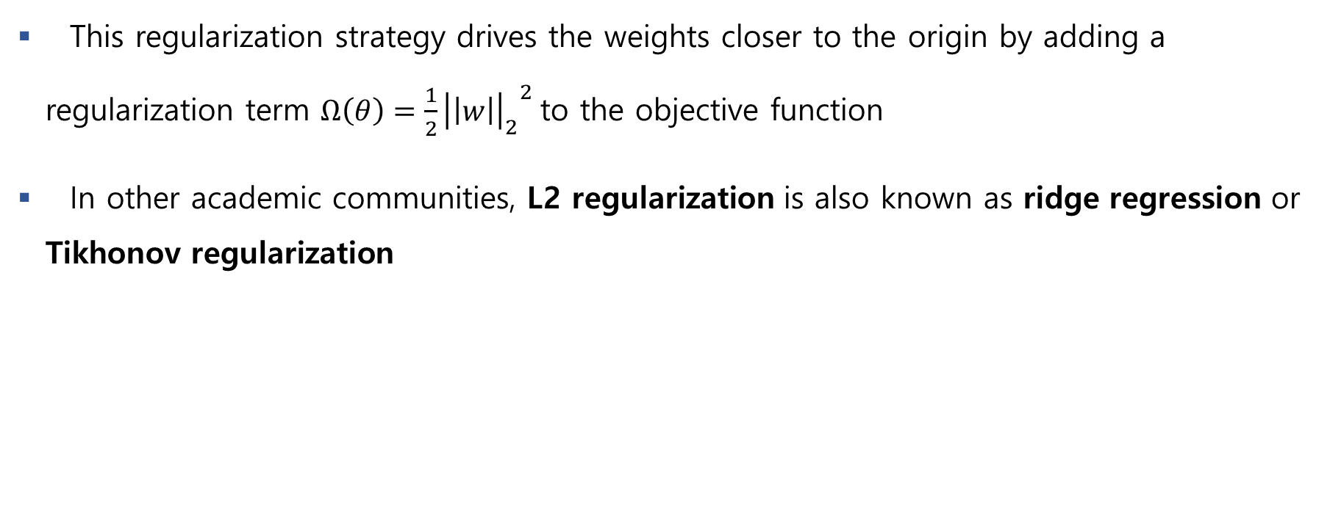
7.1.1 $L^{2}$ Parameter Regularization
This regularization strategy drives the weights closer to the origin by adding a regularization term $Ω\left(θ\right)=\frac{1}{2}{{\left|\left|w\right|\right|}_{2}}^{2}$to the objective function
In other academic communities, L2 regularization is also known as ridge regression or Tikhonov regularization
Notes:
L2 reg는 본래 목적함수에 reg term을 더해서 적용할 수 있다.
이는 릿지 회귀 또는 티코노프 reg라고도 부른다.

Slide 7
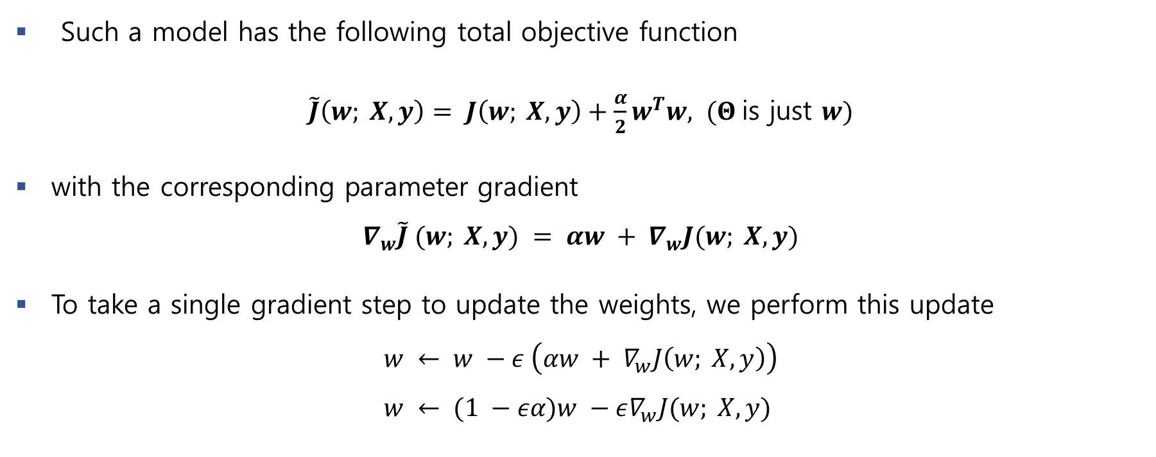
7.1.1 $L^{2}$ Parameter Regularization
Such a model has the following total objective function
$\tilde{J}\left(w; X, y\right)= J\left(w; X, y\right)+\frac{α}{2}w^{T}w, (Θ$is just $w)$
with the corresponding parameter gradient
$$∇_{w}\tilde{J} (w; X, y) = αw + ∇_{w}J(w; X, y)$$
To take a single gradient step to update the weights, we perform this update
$$w ← w −ε \left(αw + ∇_{w}J\left(w; X, y\right)\right) \\ w ← (1 −εα)w −ε∇_{w}J(w; X, y)$$
Notes:
L2 reg가 적용된 목적 함수를 보면, 다음과 같고
W에 대해서 미분한 값을 보면 파셜~~ 다음과 같다.
그리고 다음 가중치를 정하기 위해 GD를 적용한 w를 정의해보면 다음과 같다.

Slide 8
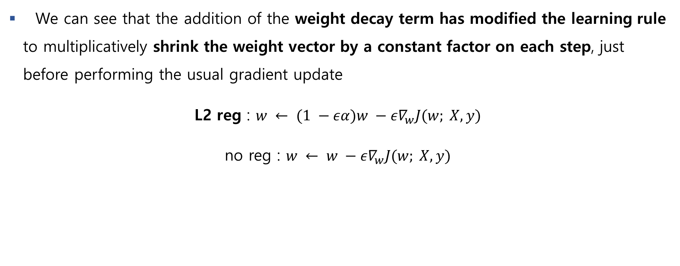
7.1.1 $L^{2}$ Parameter Regularization
We can see that the addition of the weight decay term has modiﬁed the learning rule to multiplicatively shrink the weight vector by a constant factor on each step, just before performing the usual gradient update
L2 reg : $w ← (1 −εα)w −ε∇_{w}J(w; X, y)$
no reg : $w ← w −ε∇_{w}J(w; X, y)$
Notes:
수식에서 보듯, L2 reg을 적용했더니 w가 a에 비례하여 줄어드는 형태로 학습 규칙이 바뀌었다.
`e= learning rate
`a= reg hyper param

Slide 9


7.1.2 $L^{1}$ Parameter Regularization
Formally, L1 regularization on the model parameter w is deﬁned as
$$Ω(θ) = {\left|\left|w\right|\right|}_{1}=\sum_{i}{|w_{i}|}$$
That is, as the sum of absolute values of the individual parameters
Notes:
L1 reg는 w에 대해 다음과 같이 나타낼 수 있는데..
이는 각 파라미터의 절대값들의 합이다.

Slide 10
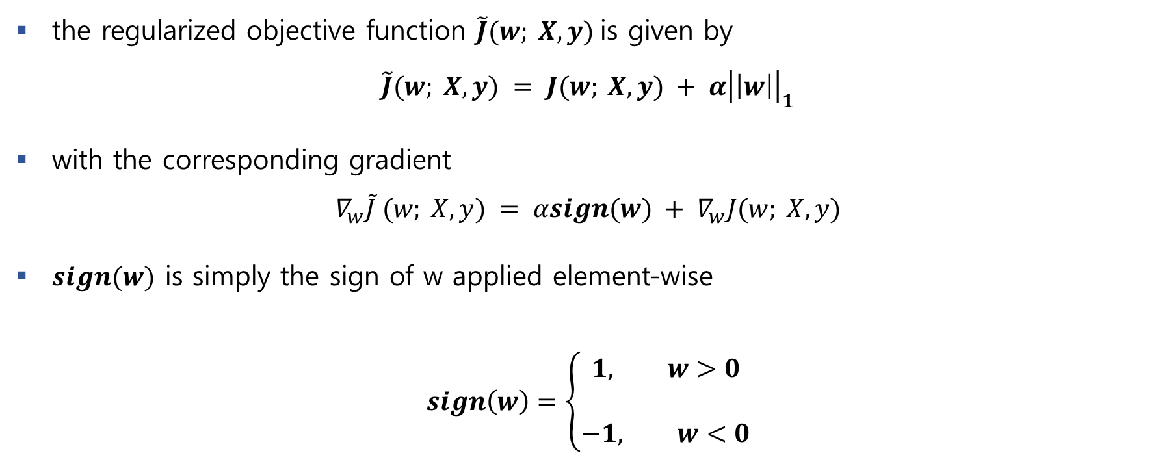
7.1.2 $L^{1}$ Parameter Regularization
the regularized objective function $\tilde{J}(w; X, y)$is given by
$$\tilde{J}(w; X, y) = J(w; X, y) + α{\left|\left|w\right|\right|}_{1}$$
with the corresponding gradient
$$∇_{w}\tilde{J} (w; X, y) = αsign(w) + ∇_{w}J(w; X, y)$$
$sign(w)$ is simply the sign of w applied element-wise
$$sign\left(w\right)=\left\{\begin{aligned}1, w>0 \\ \\ −1, w<0\end{aligned}\right.$$
Notes:
L1 reg에서 목적함수는 다음과 같고..
이를 w에 대해 편미분하면 sign(w)가 되는데.. 왜냐하면 L1 reg는 절대값으로 항상 gradient가 1 또는 -1이기 때문이다.
Sign(w)는 성분별 부호다.

Slide 11
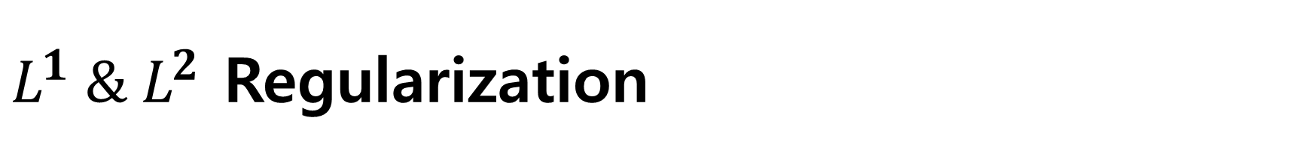
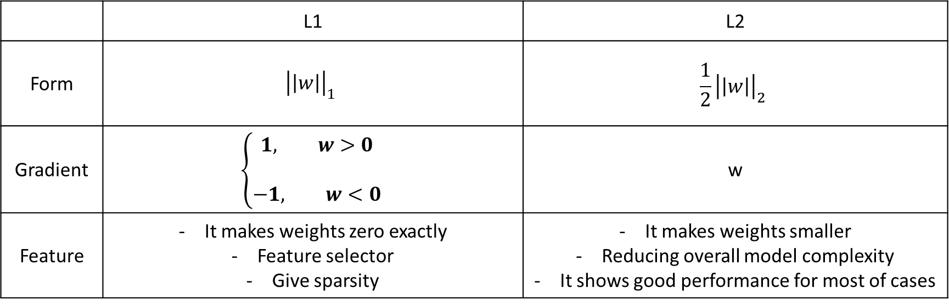
$L^{1} \&{ L}^{2}$ Regularization
 | L1 | L2
Form | $${\left|\left|w\right|\right|}_{1}$$ | $$\frac{1}{2}{\left|\left|w\right|\right|}_{2}$$
Gradient | $$\left\{\begin{aligned}1, w>0 \\ \\ −1, w<0\end{aligned}\right.$$ | w
Feature | It makes weights zero exactly Feature selector Give sparsity | It makes weights smaller Reducing overall model complexity It shows good performance for most of cases
Notes:
L1은 절대값 형태..
그 미분값은 1, -1 이라는 값을 가지고
Weight을 정확히 0으로 만들 수 있어
중요한 weigh만 남기는 feature selector 역할
0이 되는 weigh도 있어서 모델에 sparse 함이 생김
L2는 제곱형태..
미분값은 w자체
Weight을 작게 만드는 역할을 하고..
전반적으로 모델의 복잡도를 낮추는 역할을 함.

Slide 12
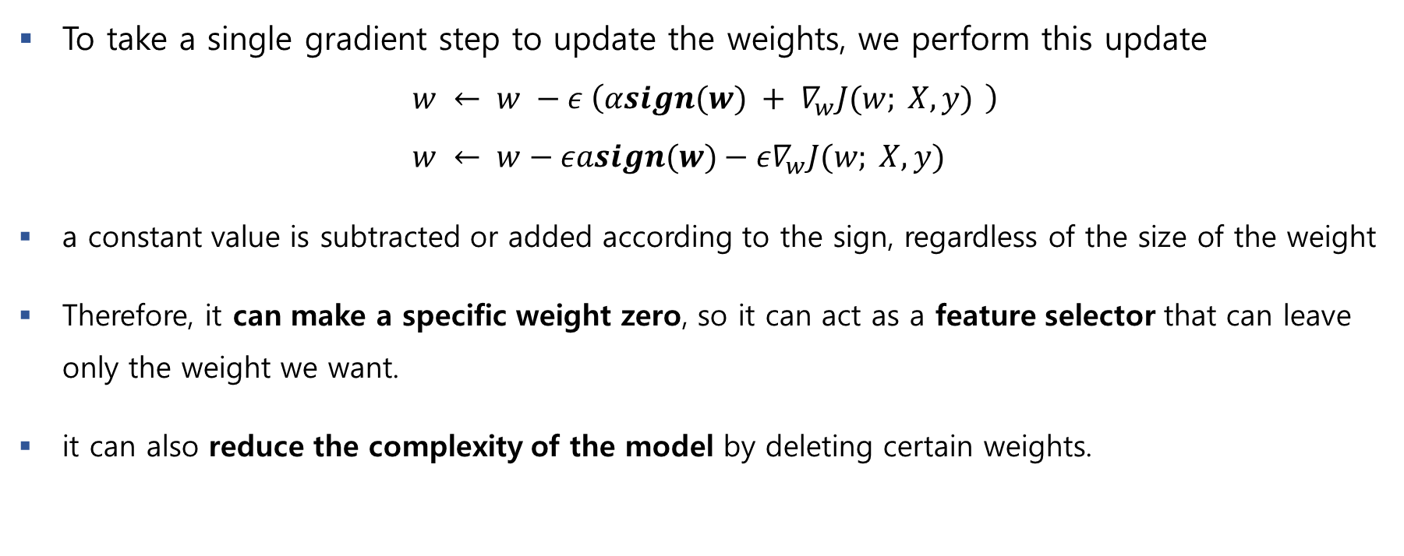
7.1.2 $L^{1}$ Parameter Regularization
To take a single gradient step to update the weights, we perform this update
$$w ← w −ε \left(αsign(w) + ∇_{w}J(w; X, y) \right) \\ w ← w−εasign(w)−ε∇_{w}J(w; X, y)$$
a constant value is subtracted or added according to the sign, regardless of the size of the weight
Therefore, it can make a specific weight zero, so it can act as a feature selector that can leave only the weight we want.
it can also reduce the complexity of the model by deleting certain weights.
Notes:
미분시 weight의 크기에 상관 없이 부호에 따라 일정한 상수값을 빼거나 더해주게 된다.
따라서 특정 weight를 0으로 만들 수 있어서 원하는 weight만 남길 수 있는 feature selector 역할을 할 수 있다.
이를 통해 특정 가중치를 삭제해 모델의 복잡도를 낮출 수도 있다.

Slide 13
7.4 Dataset Augmentation
The best way to make a machine learning model generalize better is to train it on more data.
Of course, in practice, the amount of data we have is limited.
One way to get around this problem is to create fake data and add it to the training set
Notes:
모델을 generalize 하는 가장 좋은 방법은 더 많은 데이터로 훈련을 하는 것이다.
물론 실제 상황에서는 데이터가 한정 되어 있다.
이 문제를 극복하는 방법으로 가짜 자료를 만들어서 train 데이터에 추가하는 것이다

Slide 14
7.4 Dataset Augmentation
This approach is easiest for classiﬁcation.
A classiﬁer needs to take a complicated, high-dimensional input x and summarize it with a single category identity y.
This means that the main task facing a classiﬁer is to be invariant to a wide variety of transformations.
We can generate new (x, y) pairs easily just by transforming the x inputs in our training set
Notes:
이는 분류 문제에서 적용하기 쉽다.
Classifier는 복잡한 고차원 입력 x를 받아서 하나의 레이블 y로 요약한다.
이는 classifier에게 주어지는 주된 과제는 다양한 transfor에 대해 달라지지 않는다는 뜻이다.
따라서 단순히 기존 x들을 변환해서 새로운 (x, y)를 생성할 수 있다.

Slide 15

7.4 Dataset Augmentation
Dataset augmentation has been a particularly eﬀective technique for a speciﬁc classiﬁcation problem: object recognition
Images are high dimensional and include an enormous range of factors of variation, many of which can be easily simulated
Notes:
데이터 증강은 특정 문제에 특히나 효과적인데 이는 물체 인식 분야이다.
이미지는 고차원자료에, 다양한 변동 요인을 포함하고 이런 것들은 손쉽게 바꿀 수 있다.

Slide 16
7.4 Dataset Augmentation
When comparing machine learning benchmark results, taking the eﬀect of dataset augmentation into account is important
Often, hand-designed dataset augmentation schemes can dramatically reduce the generalization error of a machine learning technique
To compare the performance of one machine learning algorithm to another, it is necessary to perform controlled experiments.
When comparing machine learning algorithm A and machine learning algorithm B, make sure that both algorithms are evaluated using the same hand-designed dataset augmentation schemes.
Notes:
머신러닝 벤치마크 결과를 비교할 때는 data aug 효과를 고려하는 것이 중요하다.
데이터를 증강시키면 드라마틱하게 에러가 줄어드는 경우가 있기 때문이다.
머신러닝 알고리즘을 서로 비교할 때는 통제된 실험을 반드시 해야 한다.
a, b 라는 두개의 알고리즘이 있다면.. 두 개 모두 동일한 자료 집합 증강 방안을 이용해서 평가해야 한다.

Slide 17
Summary
In Chapter 7, we learn regularization techniques to alleviate overfitting in deep learning
L1 and L2 regularizing give norm penalties to limit model capacity
Data augmentation is easiest for classification.
It creates fake data and add them in to training data set
In the rest of Chapter 7, various regularization methods will be introduced
Notes:
요약..
7장에서는 딥러닝에서 오버피팅을 방지하기 위한 reg 기법을 배운다.
우선 노름에 패널티를 줘서 하는 L1, L2 방식이 있다.
데이터를 늘리면 되는데 이를 위해 페이크 데이터를 만드는 방법도 있다.
하지만 데이터 늘리는 것은 태스크별로 먹히는지가 다르다.
대표적으로 사물인식이 잘된다.
뒷 부분에 다양한 reg 기법이 소개될 것이다.

